Slide 1
Religije prvih visokih civilizacij

Slide 2
KAZALO
Opis prvih visokih civilizacij
Religije:
Sumer
Egipt
Babilon
Mezopotamija
Perzija
Asirija
Fenicija
Viri

Slide 3
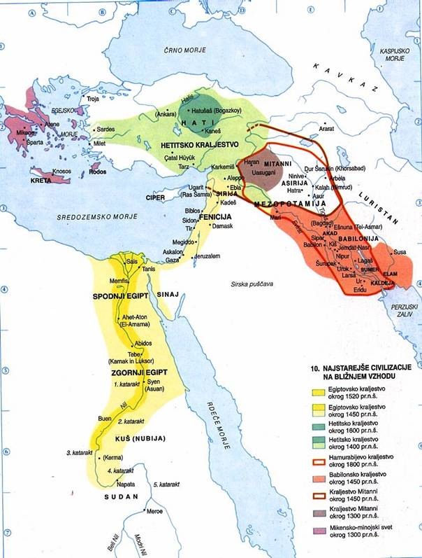
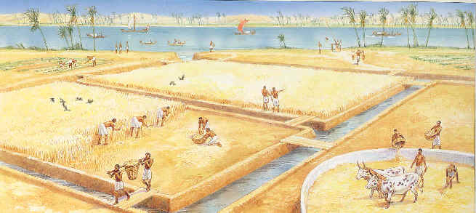
OPIS PRVIH VISOKIH CIVILIZACIJ
Nastanek okoli 3500 pr. Kr., ob velikih rekah
Pred tem se ljudje preživljajo z lovom in nabiralništvom
ob rekah se zaradi ugodnih pogojev razvije kmetijstvo
Nastanejo prve velike države

Slide 4
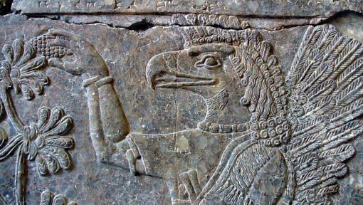
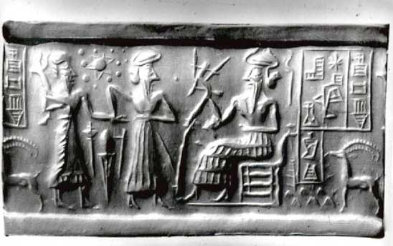
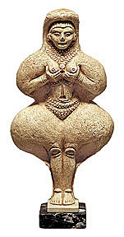
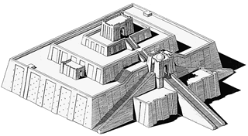
RELIGIJE
Sumer
Politeistična religija, razvije se v 4. stol. pr. Kr.
Predstava bogov v zoomorfni in antropomorfni obliki
Sumerski govorniki navdih kasnejši Mezopotamski mitologiji, astrologiji in religiji
Božanstva: Panteon in Anunaki
Anu, Enlil, Enki, Inana, Utu
Zigurati (svetišča)
Posmrtno življenje

Slide 5
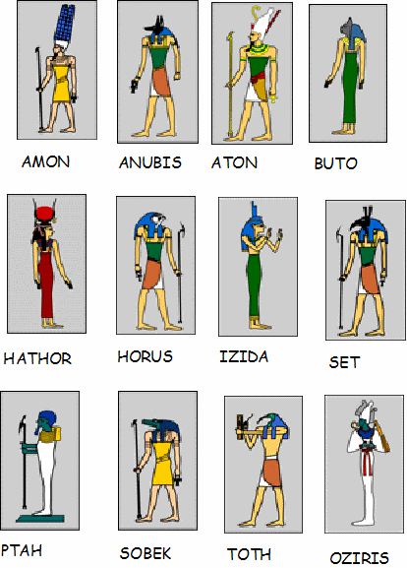
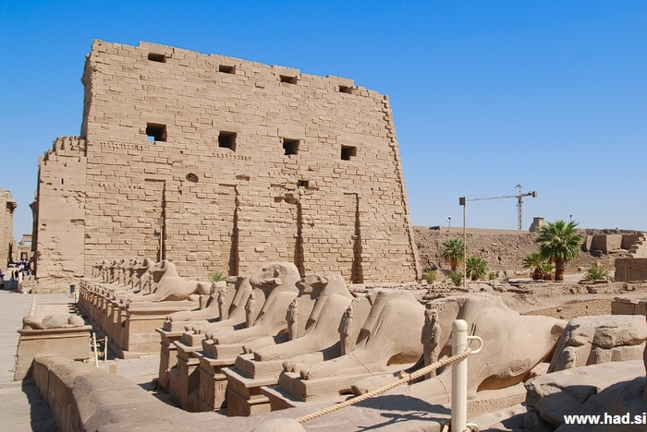
Egipt
Politeizem
Vpliv Nilovih poplav in sončne toplote
Sinkretizem
Božanstva: Ra, Amon, Hator, Nut, Hor, Oziris, Izida, Anubis, Maat, Thot, Set, Geb
Vesoljni nered – Izfet
Svetišča
Verovanje v posmrtno življenje

Slide 6
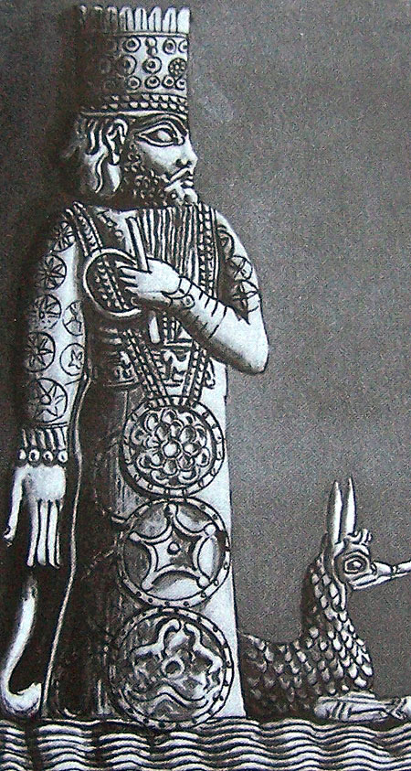
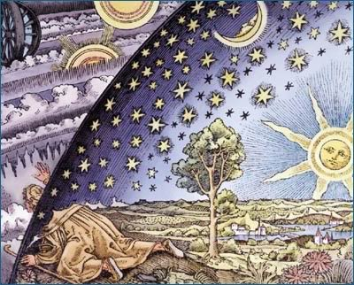
Babilon
Močen vpliv Sumercev na razvoj religije
Zaradi nadaljevanja Sumerske kulture vemo več o sumerski kulturi
Božanstva: Marduk – glavni bog
Razvoj astrologije
Vera v posmrtno življenje

Slide 7
Mezopotamija
Mnogoboštvo
Božanstva: Anu, Enlil, Enki, Adad, Šamaš, Inana/Ištar
Bogovi izgledajo kot ljudje
Imajo človeške lastnosti
So kljub temu vsemogočni
Ljudje ustvarjeni, da so jim služili

Slide 8
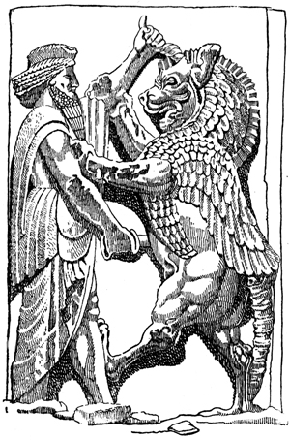
Perzija
Mazdaizem
Sveta knjiga Avesta
Verski učitelj Zoroaster
Vplivala na druge svetovne religije
Poleg judaizma najstarejša monoteistična religija na svetu
Božanstva: Ahuramazda – bog svetlobe

Slide 9
Asirija
Politeizem, prepleten z verami sosednjih držav
Od 3500 pr. Kr. do približno 10. stol. n. št.
Božanstva: Ašur, Ištar, Ninutra, Šamaš, Adad, Sin
Največji praznik novo leto
Razširjena magija

Slide 10
Fenicija
Politeizem
Božanstva: Melkart – kralj mesta
Obredi žrtvovanja
Pomembni prazniki: egersis – Melkartovo ponovno vstajenje, adonias – obuditev boga Adonisa
Ženskam, ki so objokovale postrigli lase

Slide 11
VIRI
Brodnik V., Jernejčič R., Zgaga S., Zgodovina – učbenik za prvi letnik gimnazije. Ljubljana: DZS, 2009
http://sl.wikipedia.org/wiki/Prve_visoke_civilizacije
http://sl.wikipedia.org/wiki/Sumerija
http://sl.wikipedia.org/wiki/Stari_Egipt
http://sl.wikipedia.org/wiki/Prve_visoke_civilizacije

